Slide 1
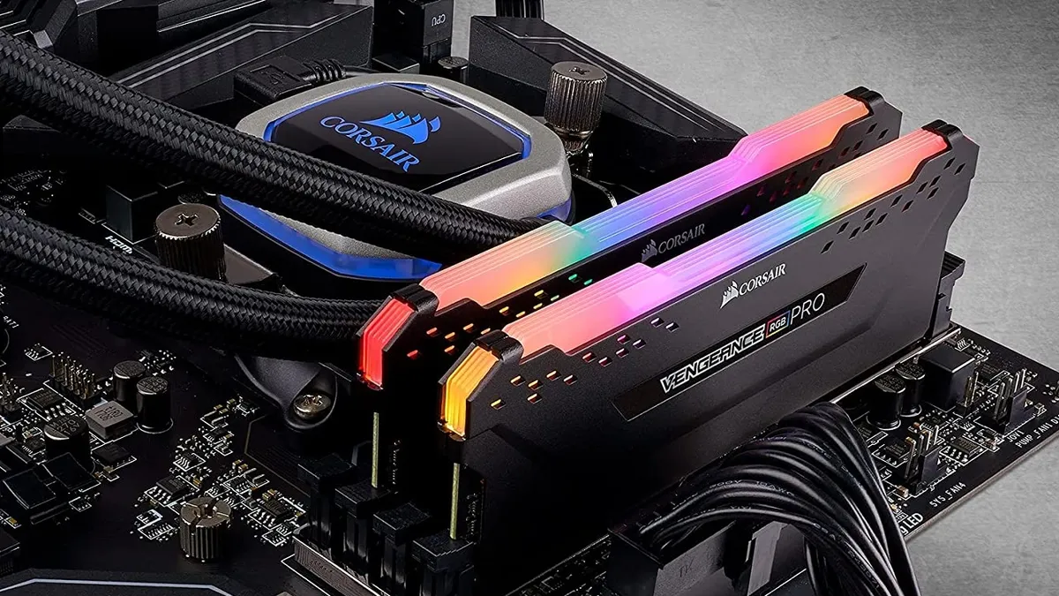
Memoria
Álvaro Cárdenas Granja
Manuel López Tovar

Slide 2
Índice
3- ¿Qué es la memoria en informática?
4- Tipos de memoria
5- Memoria ram
6- Memoria caché
7- Memoria rom
8- Disco duro y ssd
9- Memoria “swap”
10- Memoria usb
11- Memoria externa

Slide 3
¿Qué es la memoria en informática?
Las memorias en informática no son más que dispositivos que retienen y logran memorizar durante un periodo de tiempo de tiempo cualquier tipo de información que el usuario necesite resguardar.
Por ejemplo, las computadoras actuales guardan conocimiento del software para poder funcionar adecuadamente, además de las aplicaciones y documentos que poseen.

Slide 4
Tipos de memoria
Memoria RAM
Memoria caché
Memoria ROM
Disco duro y SSD
Memoria Swap
Memoria USB
Memorias externa

Slide 5
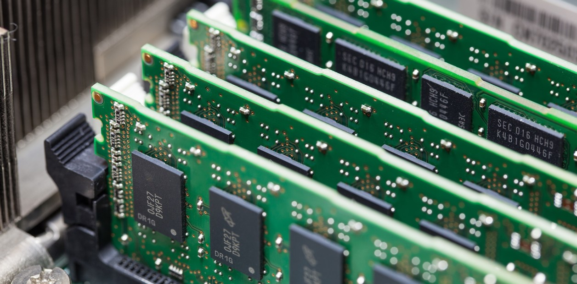
Memoria ram
Ram o Random Access Memory es la memoria que permite almacenar y leer la información que la CPU necesita mientras esta ejecutado un programa.
La RAM va a guardar los datos de las webs que visitamos para evitar cargarlas cada vez que accedamos a ellas.
Es una unidad que no almacena permanentemente los datos, sino que tienen un carácter volátil. Es decir, la información que se guarda en un momento dado se pierde cuando el ordenador se apaga

Slide 6
Memoria caché
La memoria cache está situada entre la RAM y el procesador y sirve para acelerar el intercambio de datos, así evita por ejemplo que el procesador tenga que esperar.
Es mucho más rápido que la RAM pero a su vez tiene menor espacio.

Slide 7
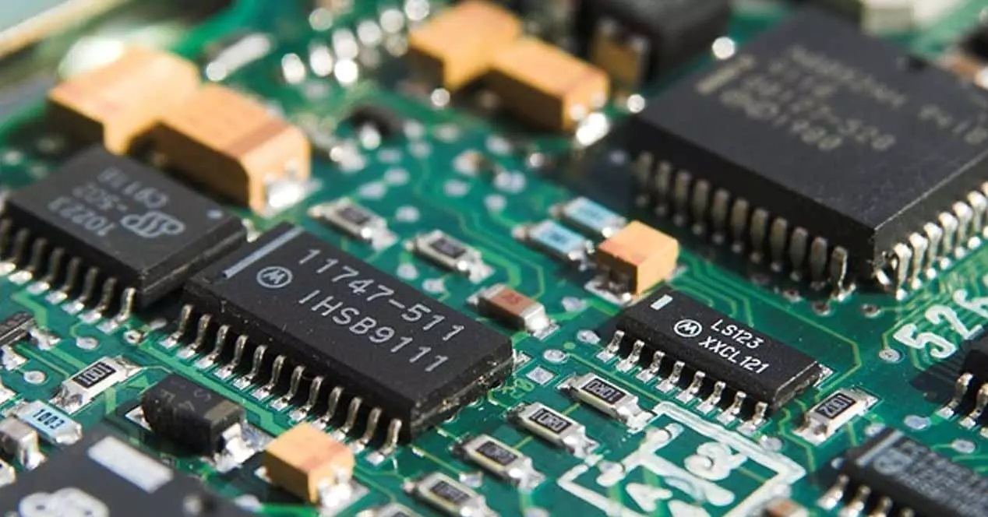
Memoria rom
Las siglas responden a Read Only Memory. Es decir que es una memoria de solo lectura.
Su información fue grabada por el fabricante al construir el equipo y no desaparece al apagar el ordenador.

Slide 8
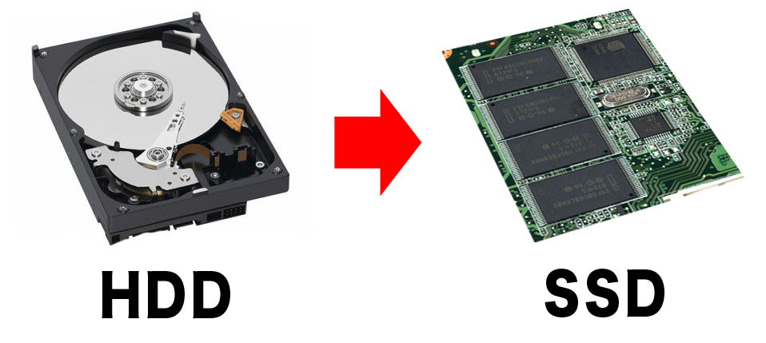
Disco duro y ssd
El disco duro es el dispositivo principal donde se almacena toda la información que genera el usuario.
El SSD está remplazando al disco duro ya que tiene muchas ventajas, ya que son más pequeños, ligeros y trasfieren la información más rápido.

Slide 9
Memoria “swap”
La memoria swap permite disponer de memoria adicional a la que reporta el módulo RAM
Es una memoria bastante parecida a la memoria cache pero solo recurre a ella el sistema operativo exclusivamente.

Slide 10
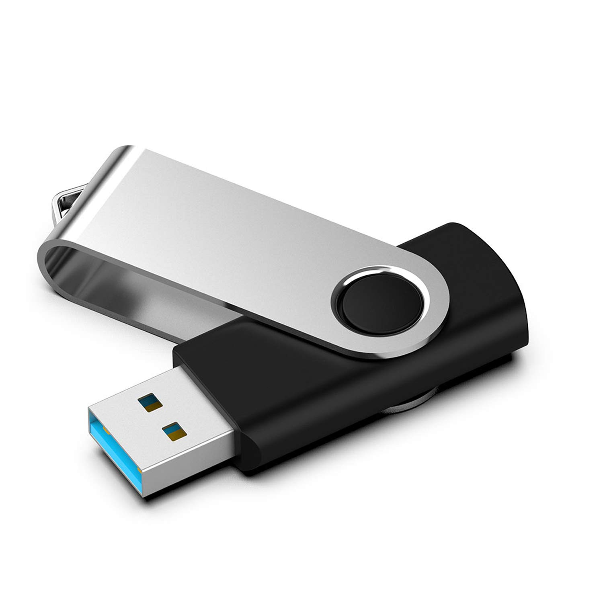
Memoria usb
Estos dispositivos permiten almacenar muchísimos ficheros y documentos en el espacio que ocupa un mechero.

Slide 11
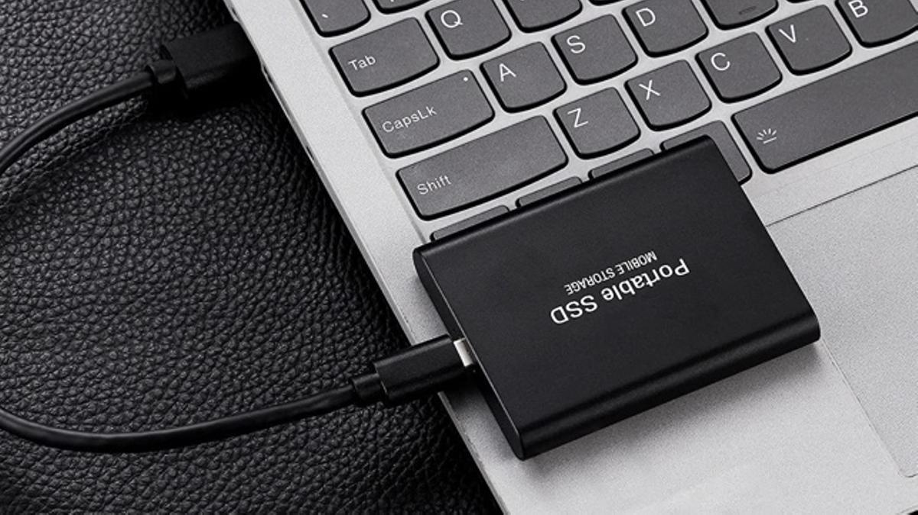
Memoria externa
La memoria externa al fin y al cabo son discos duros y SSD pero portables
Estos discos en vez de ir directamente conectador a la placa base, van conectados por USB o fireware.

